Slide 1

Виконала:
Учениця 10 класу
СЗШ №37 м. Дніпропетровська
Шуміліна Олександра

Slide 2
Зміст
Плани країн-учасниць щодо України.
Політично активні українці в Західній Україні.
Суспільний рух в Наддніпрянщині.
Основні битви на території України.
Наслідки Першої Світової війни для України.

Slide 3
Плани країн-учасниць щодо України:
Росія: контроль над Східною Галичиною, Північною Буковиною і Закарпаттям.
Австро-Угорщина: панування на Волині та Поділлі.
Німеччина: захоплення всієї України та поділ її між союзниками.
Для України – це братовбивча війна. Українці у складі російської та австро-угорської армій мусили воювати по обидва боки фронту.

Slide 4
Політично активні українці в Західній Україні
НАЗВА | ГУР (Головна Українська Рада) | СВУ (Союз визволення України)
ДАТА СТВОРЕННЯ | 1 серпня 1914 р. | 4 серпня 1914 р.
ЛІДЕРИ | К. Левицький, М. Павлик, М. Ганкевич | А. Жук, Д. Донцов, В. Дорошенко, М. Меленевський та ін.
ПРОГРАМА | Підтримка австрійського уряду у війні. Активне формування легіону Українських січових стрільців. | Співпраця з Німеччиною та Австро-Угорщиною з метою визволення України. Утворення самостійної української держави у формі Конституційної Монархії. Заснування демократичного суспільства. Самостійність української церкви.

Slide 5
Суспільний рух в Наддніпрянщині
НАЗВА | ПРОГРАМА
ТУП (Товариство українських поступовців) | Підтримка Росії, сподівання на автономію (самоврядування), але пізніше перейшли до нейтральної позиції.
УСДРП (Українська соціал-демократична робітнича партія) | Не було єдиного погляду на війну. Група на чолі з С. Петлюрою була на боці Росії. Група на чолі з В. Винниченко засудила війну та відстоювала ідею автономії.
Карпато-руський визвольний комітет | Створений у Києві емігрантами з Галиччини. Підтримка Росії та обєднання всіх українських земель під ії владою.
Комітет Південно-Західного фронту Всеросійського союзу міст | Підтримка Росії.

Slide 6
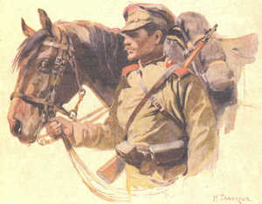
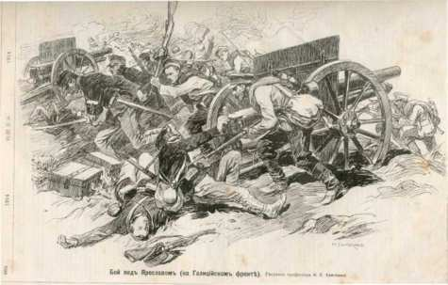
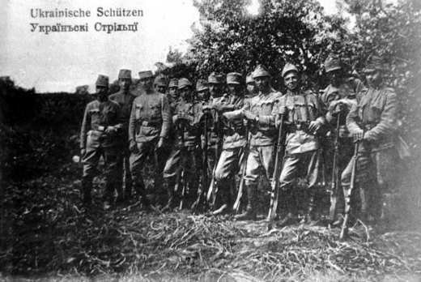
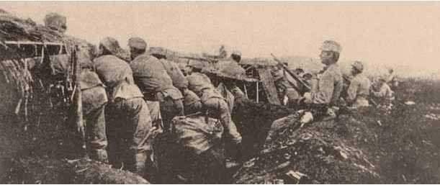
Основні битви на території України
«У Галичині. Кавалерист» восени 1914 р.
Галицька битва
(18 серпня – 21 вересня 1914 р.)
Російські війська захопили Східну Галичину та Північну Буковину. Було створено генерал-губернаторство «Галицько-Буковинське», на чолі граф Бобринський.
«Бій під Ярославом, Галицький фронт»
восени 1914 р.
«Легіон Українських січових стрільців» 1914 р.
Січові стрільці в окопах під Галичем. 1915 р.

Slide 7
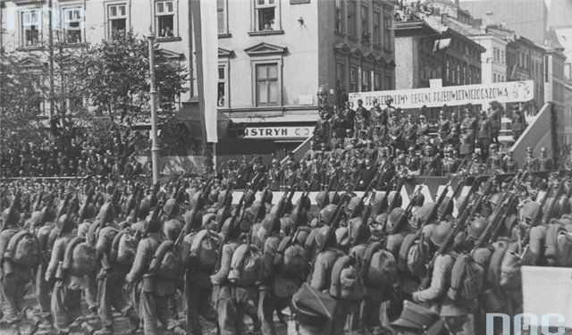
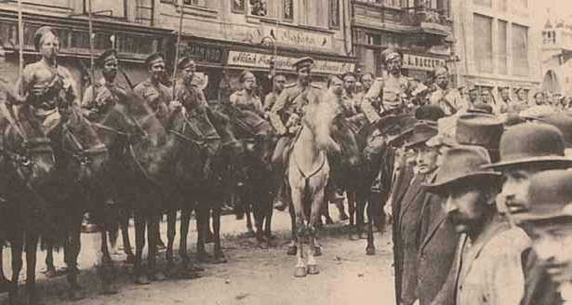
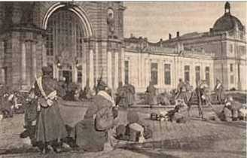
«Російський військовий патруль у Львові»
1915 р.
«Австро-німецькі війська окупували Львів» 1915 р.
Австро-Німецький наступ на Галичині
(1915 р.)
Росія залишила Східну Галичину, Північну Буковину ти Волинь.
«Російські війська у Львові та Бучачі» 1915 р.

Slide 8
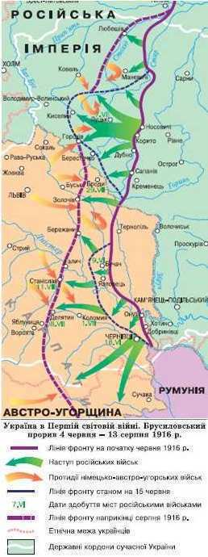
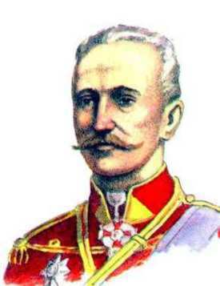
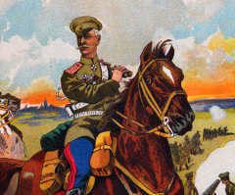
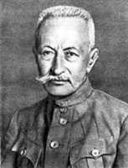
«Брусилівський прорив»
(22 травня – початок червня)
Наступальна операція російських військ на Східному фронті під командуванням генерала Брусилова. Знову відвойовано Східну Галичину, Північну Буковину та Волинь.
Генерал Олексій Брусилов
(1853-1926)

Slide 9
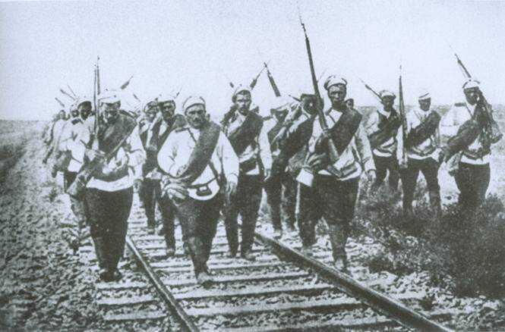
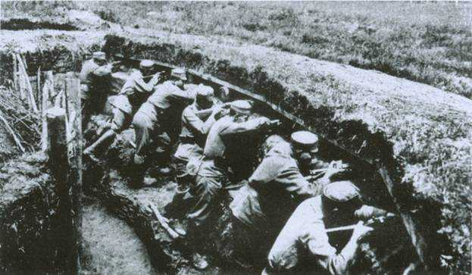
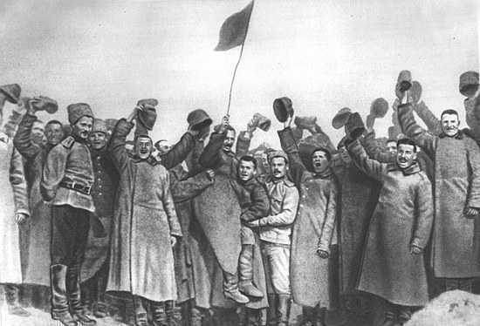
«Росіяни в Галичині» 1916 р.
«У боях за Галичину» 1916 р.
Новий наступ російських військ
(червень 1916 р.)
Поразка Росії, вона втратила Західні землі України, вийшла з війни.
«Вихід Росії з війни»

Slide 10
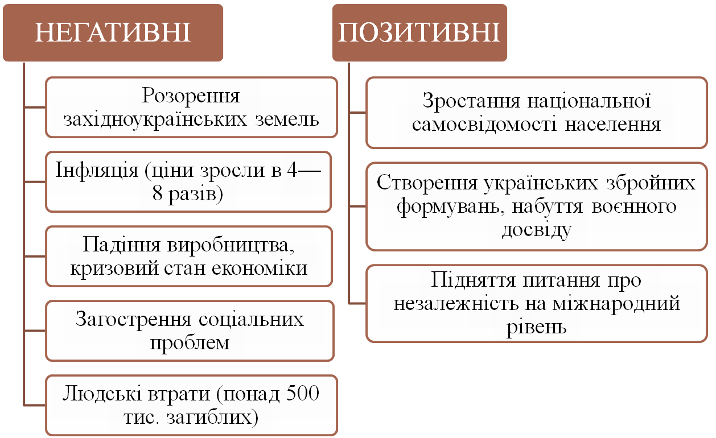
Наслідки Першої Світової війни для України:

